Slide 1
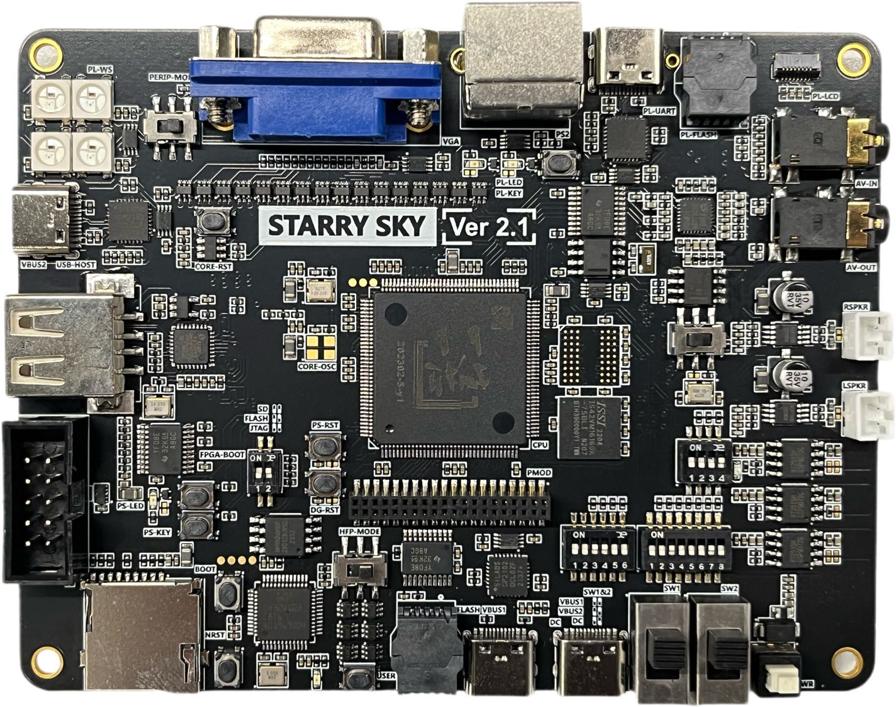
图示：
SoC
PL
PL WS2812
外设切换开关
PL VGA
PL PS/2
PL UART
PL FLASH
PL TFT
系统
PS
25MHz晶振
PS UART
PL LED
PL 功能按键
100MHz晶振
复位按键
PL I2S
音频输入
PS USB HOST
PS SDIO
PL RTC
耳机输出
PS调试复位
启动模式选择
PL EEPROM
PA和供电开关
PS功能复位
PS LED
双扬声器接口
SoC芯片
PS 功能按键
PL EXTN
SDRAM
SDRAM
JTAG接口
烧写器切换开关
电源指示LED
电源LDO
TF卡插座
时钟树拨码
PLL拨码
核选通拨码
自锁电源开关
烧写器启动模式选择
板载烧写器
Flash插座
SoC UART
外置5V电源
电源模式切换

Slide 2
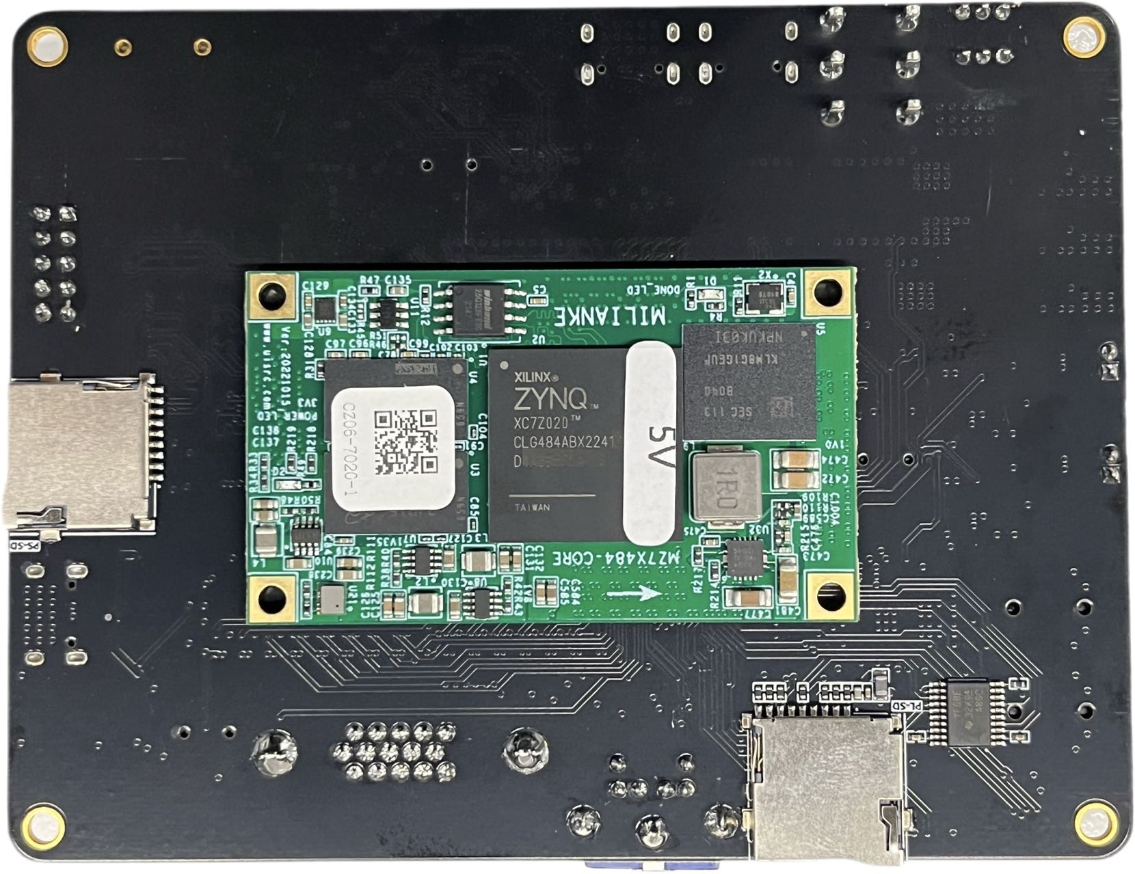
图示：
SoC
PL
系统
PS
PS SDIO
FPGA核心板
PL TF

